Slide 1

Приложение для управления дежурствами в школе
Проект выполнил
ученик Лицея Академии Яндекса
Карим Крамин

Slide 2
Зачем нужно это приложение?
› автоматизация системы организации дежурств в школе облегчает и упрощает работу администрации
› учет желаний учителей и учеников по времени дежурств
› упрощение работы классных руководителей
› оптимизация процесса назначения дежурных классов

Slide 3

Цель и описание проекта
Цель проекта: создание приложения, который автоматизирует процесс организации дежурств в школе.

Slide 4
Используемые программные продукты
Sqlite3 – для работы с базами данных
PyQt5 – создание приложения
Pyinstaller – для создания отдельного приложения

Slide 5
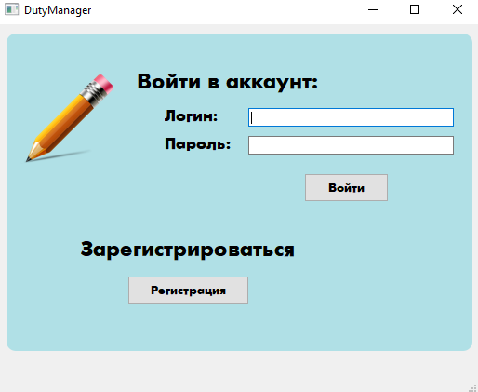
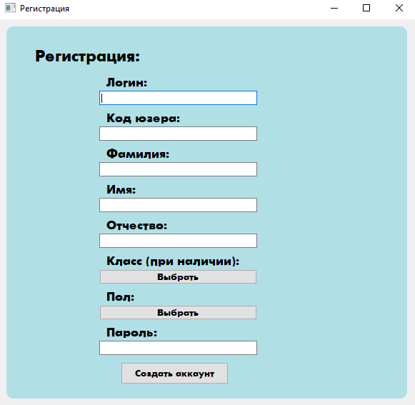
Авторизация и регистрация

Slide 6
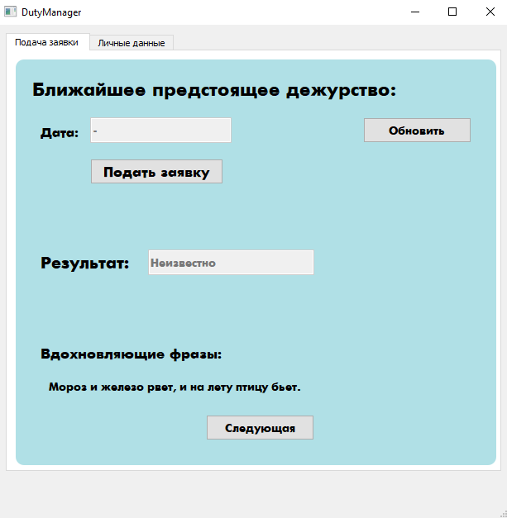
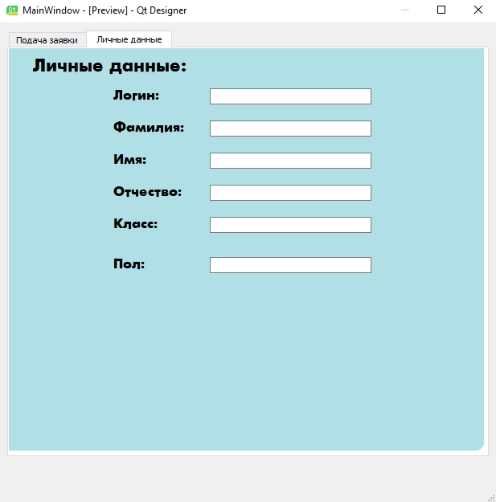
Возможности ученика

Slide 7
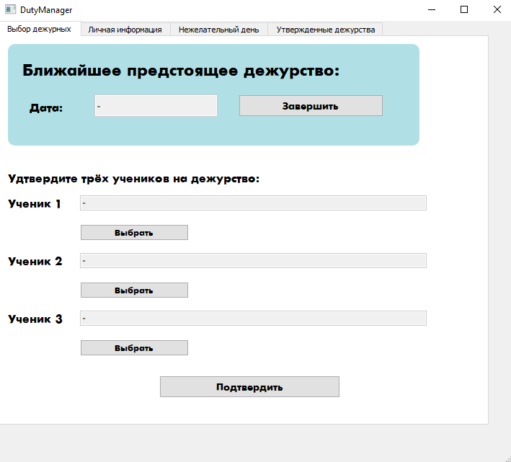
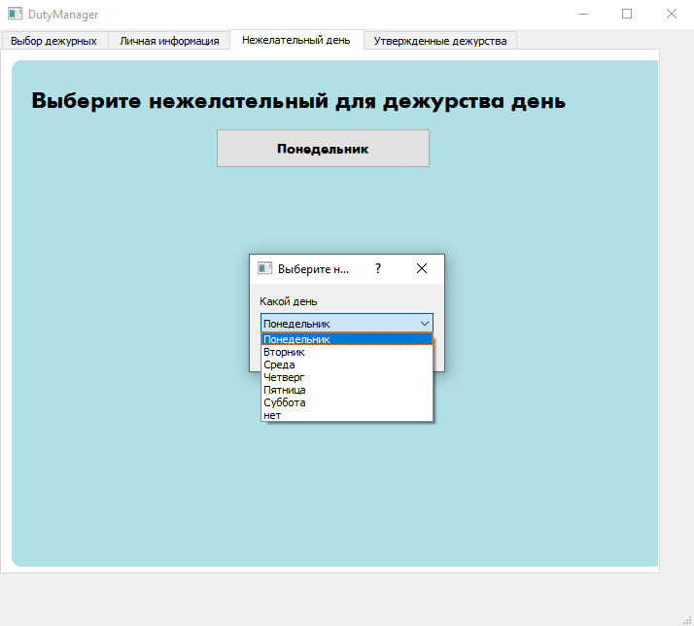
Возможности классного руководителя

Slide 8
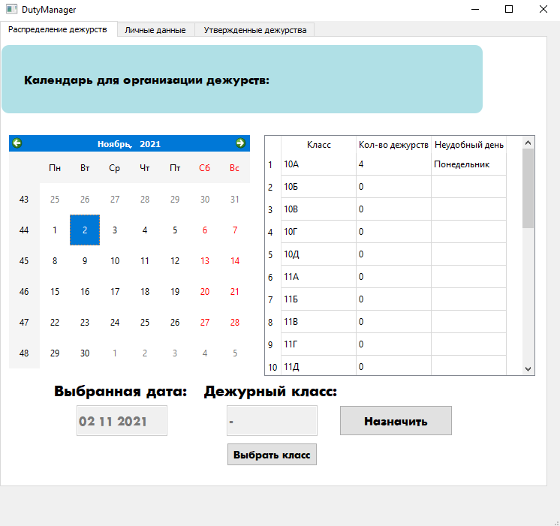
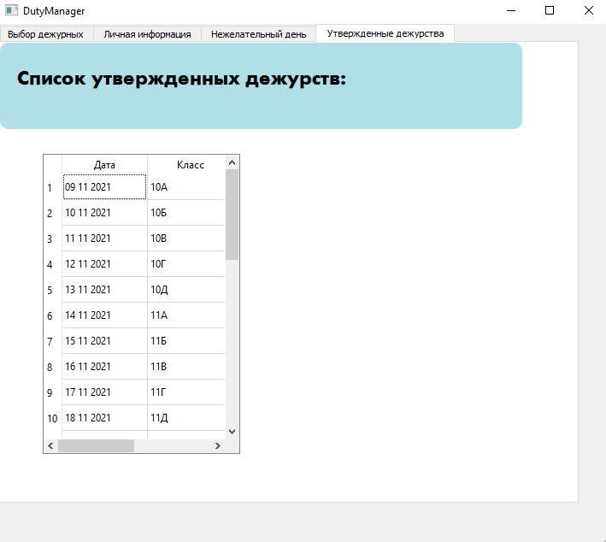
Возможности администрации

Slide 9
Спасибо за внимание

